Slide 1
Negativne Posledice Tehnoloskog Napretka
Milos Krgovic-Milos Kardas
III3

Slide 2
Skoro sve posledice koje nastaju kao uzrok tehnoloskog napretka nastaju usled lose upotrebe tehnologije od strane ljudi. Sto se tehnologija vise razvija, sto sve vise postaje laksa za upoterbu i sto je sve vise sposobnija da utice na nas i svet oko nas toliko podjednako rastu njene posledice i u losem i u dobrom smislu. Na kraju sve zavisi na koji nacin se upotrebljava zato sto sam po sebi napredak u tehnologiji zna da bude generalno promenljiv u smislu tumacenja dobrog i loseg.

Slide 3
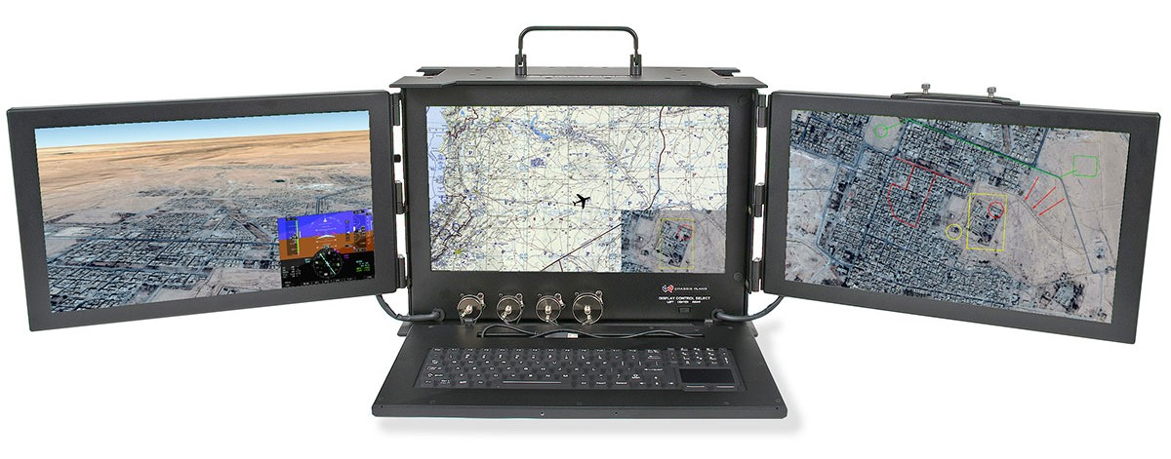
Svaka vrsta tehnologije koja je ucinila nesto dobro za nas, moze i verovatno jeste izazvala nesto lose. Isto vazi i u suprotnom.Jedina posledica koja je u 99% slucajeva uvek losa je upotreba u militarne svrhe. Svaka stavka koja se moze indentifikovati kao los uticaj, pored upotrene u militarne svrhe, od strane tehnologije ima jako puno i dobrih uticaja.

Slide 4
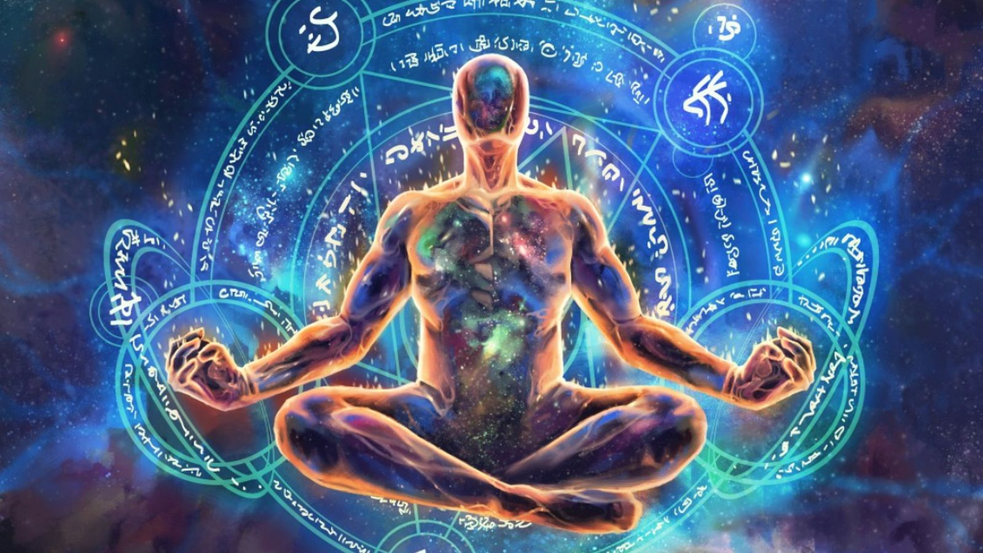
Neki od najvecih primera za ovo su mentalno i fizicko zdravlje, u oba se cesto posledice manifestuju kroz navike.

Slide 5
Sto ce tice mentalnog zdravlja tehnologija moze da zameni veliki deo socijalne interakcije izmedju ljudi , generalno je olaksava.Olaksava u smislu da nam je efikasnije da se druzimo i komuniciramo sa ljudima ali bas zbog toga sve negativne stvari koje socijalna interakcija zna da izazove su isto olaksane.

Slide 6
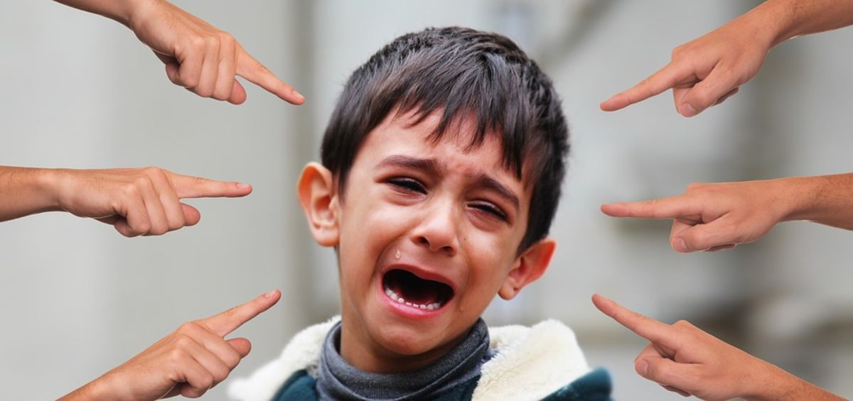
Primer za to je ismejavanje i maltretiranje drugih.Anonimnost najvise pomaze tom negativnom aspektu zbog manjka krivice i posledica ali opet postoje slucajevi gde se anonimnost koristi za izbegavanje anksioznosti u dobre svrhe.Ovo se najvise
moze primetiti kod ljudi sa retkim bolestima ili problemima o kojima je sramota mnoge ljude da pricaju kao sto su najcesce stigme oko mentalnih bolesti i stereotipa kada se o tome prica.

Slide 7
Tehnologija isto pospesuje u dostupnosti i lakoci prenosa informacija.Ovo je isto veoma "sivo" podrucje bez konkretnog odgovora da li je dobro ili lose, zato sto je veoma lako zloupotrebiti ovo a dezinformacija i misinformacija samo sve jos vise komplikuje.

Slide 8
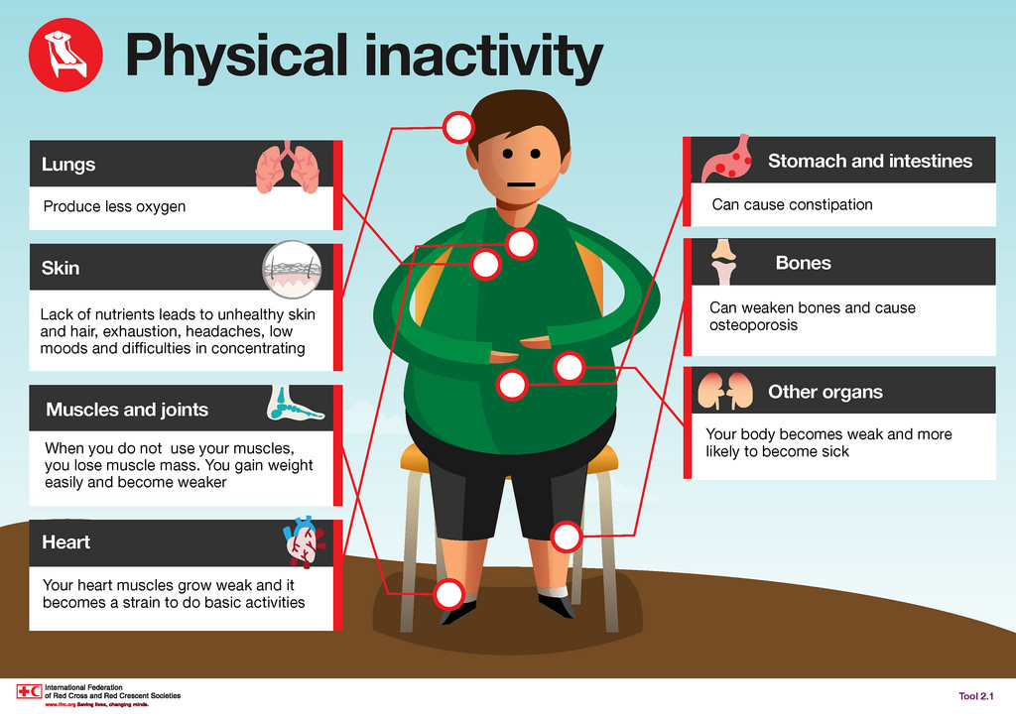
Sto se tice fizickog zdravlja prolongirana upotreba tehnologije najvise steti ocima a onda celom telu kroz losu posturu i neaktivnost.Pored toga sto svaka vrsta ekrana steti ocima, plavo svetlo koji je glavni uzrok toga ne samo da unistava nas
vid nego zna da izazove insomniju koja pogorsava sve vise i vise mentalno i fizicko zdravlje.Losa postura i mirovanje su fascinantni u smislu koliko mogu da izazovu enormni broj komplikacija sto se tice zdravlja.

Slide 9
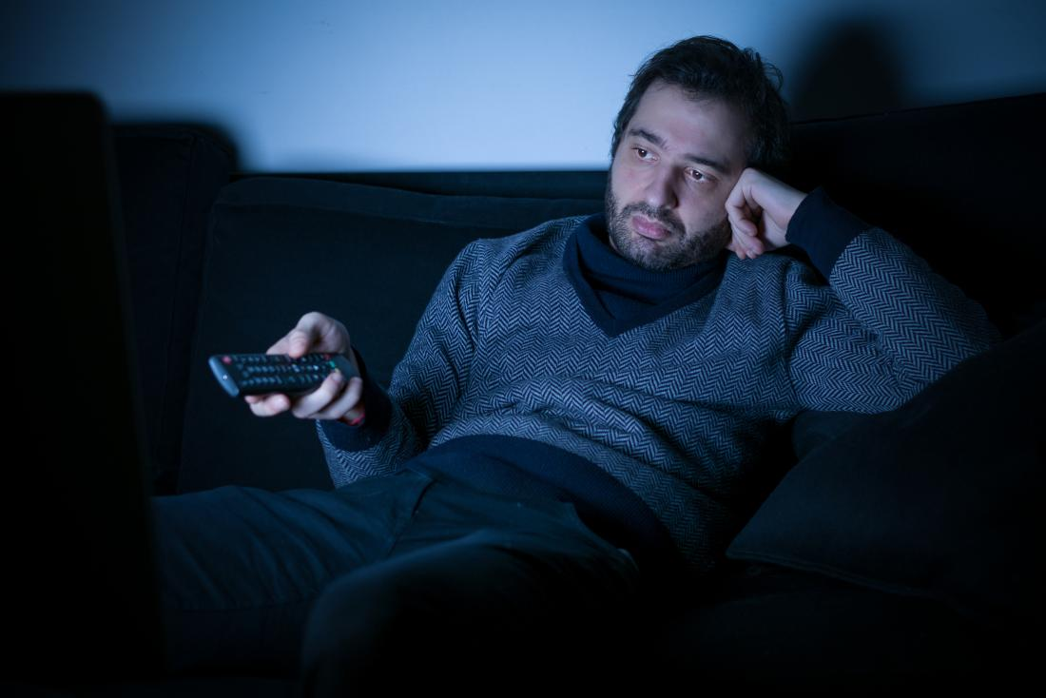
Jedna isto bitna stvar kod zdravlja koja mnogo ljudi zanemari je da su fizicko i mentalno zdravlje veoma povezani.Zavise bas dosta jedno od drugog.Jedan od primera je da se vecina upotreba tehnologije koristi unutra.U zatvorenoj prostoriji
gde nema puno ili uopste sunceve svetlosti.

Slide 10
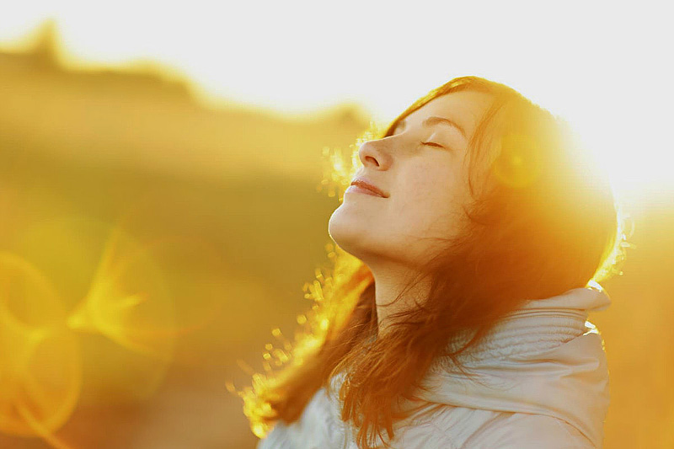
To moze da izazove negativnu fizicku promenu zbog povezanosti kolicine sunceve
svetlosti sa produkcijom vitamina D i sa lucenjem hormona srece i hormona koji regulise nas bioloski sat koji nam govori kad je vreme za spavanje, ustajanje i koji se koristi za mnoge druge nesvesne telesne funkcije.

Slide 11
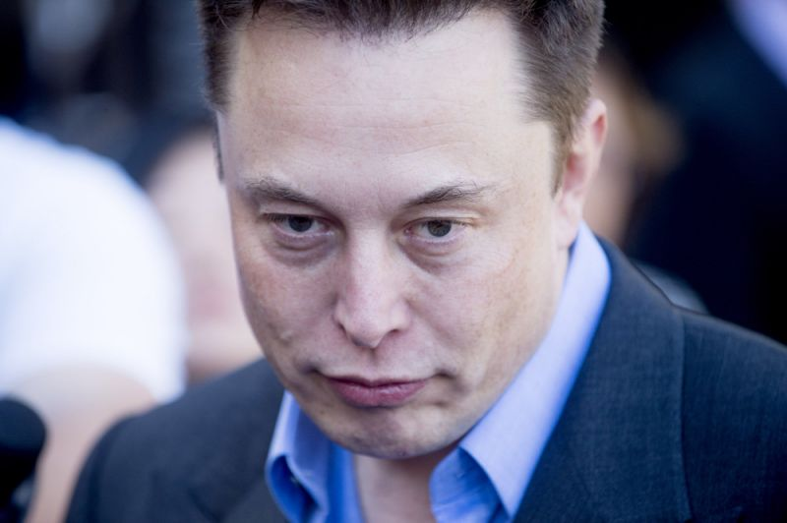
To moze direktno da utice negativno na nase mentalno zdravlje i raspolozenje ili da izazove probleme sa nespavanjem sto opet da izaziva negativne fizicke i psihicke promene. Vitamin D je cak dokazano da ima veoma mocnu i realnu funkciju kao antidepresiv.

Slide 12
Kraj
Nadam se da ste uzivali u nasoj prezentaciji!

